Slide 1
সবাইকে শুভেচ্ছা

Slide 2
পরিচিতি
পাঠ-পরিচিতি
শিক্ষ পরিচিতি
শ্রেণি : নবম
বিষয় : বাংলা প্রথম পত্র
সময় : ৪৫ মিনিট
তারিখ : ২- ২ – ২০২০ ইং
নিমাই চন্দ্র মন্ডল,
সহকারী শিক্ষক,
পলাশী মাধ্যমিক বিদ্যালয়,
রোহিতা, মনিরামপুর, যশোর।

Slide 3
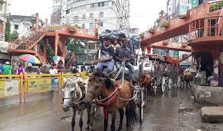
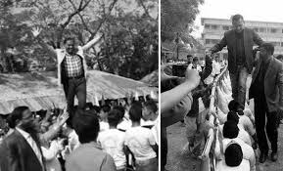
কিছু ছবি দেখি

Slide 4
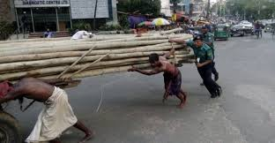
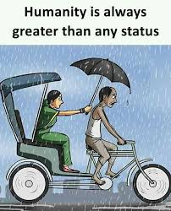

Slide 5
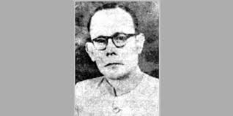
আজকের পাঠ
‘’শিক্ষা ও মনুষ্যত্ব’’
মোতাহের হোসেন চৌধুরী

Slide 6
শিখনফল
এই পাঠ শেষে শিক্ষার্থীরা--------
১,লেখক পরিচিতি বলতে ও লিখতে পারবে।
২, নতুন শব্দের অর্থসহ বাক্য তৈরী করতে পারবে।
৩,শিক্ষা ও মনুষ্যত্ব বিকাশের ব্যাখ্যা করতে পারবে।

Slide 7
লেখক –পরিচিতি
মোতাহের হোসেন চৌধুরী
জন্ম : ১৯০৩সালে কুমিল্লায় জন্মগ্রহণ করেন।
শিক্ষা ও পেশা : ১৯৪৩ সালে বাংলায় এমএ পাস করেন।কর্মজীবনে তিনি অধ্যাপক ছিলেন।
সাহিত্যিক পরিচয় : ‘শিখা’ পত্রিকার সঙ্গে যুক্ত ছিলেন। তাঁর লেখায় মননশীলতা ও চিন্তার স্বচ্ছন্দ প্রকাশ ঘটেছে।
উল্লেখযোগ্য রচনা : প্রবন্ধগ্রন্থ : সংস্কৃতি কথা। অনুবাদগ্রন্থ : সভ্যতা, সুখ।
মৃত্যু : ১৯৫৬ সালের ১৮ই সেপ্টেম্বর।

Slide 8
একক কাজ
১, উপরের ছবি দেখে পাঁচটি বাক্য তৈরী করো।

Slide 9
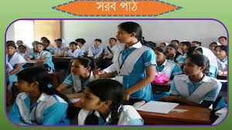
আদর্শ পাঠ
সরব পাঠ

Slide 10
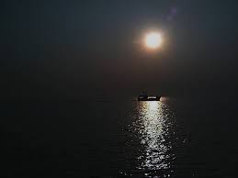
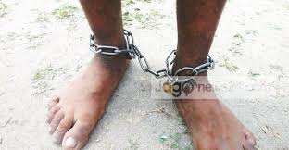
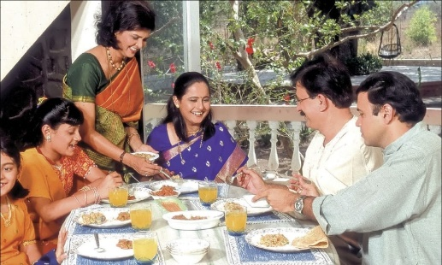
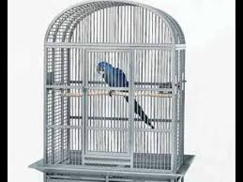
নতুন শব্দের অর্থ
১, ‘তিমির’
১, অন্ধকার।
২, ‘বেড়ি’
২, শিকল।
৩, ‘ক্ষুৎপিপাসা’
৩,ক্ষুধা ও পিপাসা।
৪, ‘পিঞ্জরবদ্ধ’
৪, খাঁচায় বন্দি।

Slide 11
জোড়ায় কাজ
তিমির , বেড়ি , ক্ষুৎপিপাসা – শব্দগুলো দিয়ে অর্থসহ ২টি করে বাক্য তৈরি কর।

Slide 12
পাঠ-বিশ্লেষণ
মানুষের জীবনকে একটি দোতলা ঘরের সাথে তুলনা করা যেতে পারে। জীবসত্তা সে ঘরের নিচের তলা,
আর মানবসত্তা ওপরের তলা। জীবসত্তার ঘর থেকে মানবসত্তার ঘরে উঠবার মই হচ্ছে শিক্ষা।

Slide 13
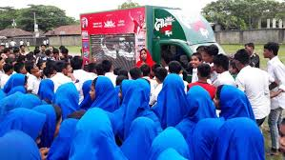
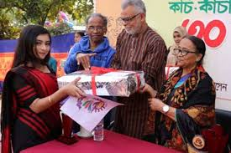
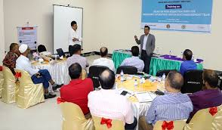
শিক্ষার আসল কাজ হচ্ছে মানুষকে মনুষ্যত্বলোকের সঙ্গে পরিচয় করিয়ে দেওয়া।
সে শেখায় কী করে জীবনকে উপভোগ করতে হয়, কী করে মনোমালিক হয়ে অনুভূতি
অকল্পনার রস আস্বাদন করা যায়।

Slide 14
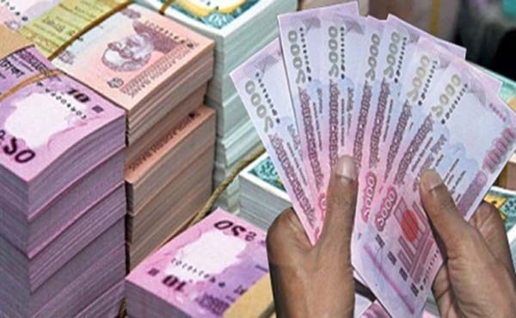
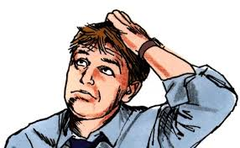
অর্থচিন্তার নিগড়ে সকলে বন্দি। ধনী-দরিদ্র সকলেরই অন্তরে সেই একই ধ্বনি উত্থিত
হচ্ছে: চাই, চাই আরো চাই।

Slide 15
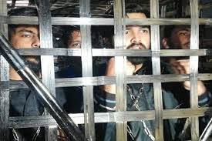
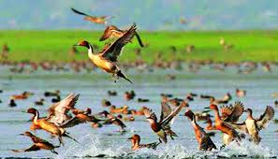
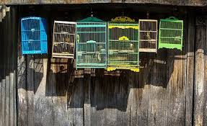
অন্নচিন্তার নিগড় থেকে মানুষকে মুক্তি দেওয়ার যে চেষ্টা চলছে তা অভিনন্দনযোগ্য।
কারারুদ্ধ আহারতৃপ্ত মানুষের মূল্য কতটুকু?
আকাশে -বাতাসের ডাকে যে পক্ষী আকুল, সে কি খাঁচায় বন্দি হবে সহজে দানাপানি
পাওয়ার লোভে?

Slide 16
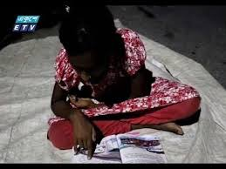
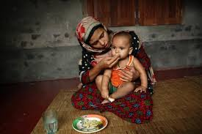
তাই মুক্তির জন্য দুটি উপায় অবলম্বন করতে হবে । একটি অন্নবস্রের চিন্তা থেকে মানুষকে
মুক্তি দেওয়ার চেষ্টা, আরেকটি শিক্ষাদীক্ষার দ্বারা মানুষকে মনুষ্যত্বের স্বাদ পাওয়ানোর সাধনা।

Slide 17
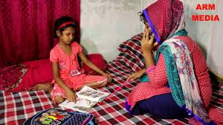
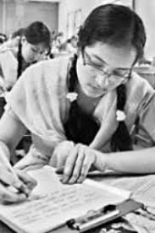
শিক্ষার আসল কাজ জ্ঞান পরিবেশন নয়, মূল্যবোধ সৃষ্টি; জ্ঞান পরিবেশন মূল্যবোধ সৃষ্টির
উপায় হিসেবেই আসে।

Slide 18
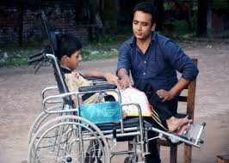
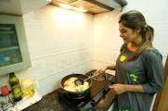
শিক্ষার মারফতে মূল্যবোধ তথা মনুষ্যত্ব লাভ করা যায়; তথাপি অন্নবস্রের সুব্যবস্থাও প্রয়োজনীয় ।

Slide 19
দলীয় কাজ
মনুষ্যত্ব বিকাশে শিক্ষার ভূমিকা কী ? ‘শিক্ষা ও মনুষ্যত্ব’ প্রবন্ধের আলোকে ব্যাখ্যা কর ।

Slide 20
মূল্যায়ণ
১,শিক্ষার মারফতে কী লাভ করা যায় ?
১,মোল্যবোধ।
২,মানুষকে মনুষ্যত্বলোকের সঙ্গে পরিচয় করিয়ে দেয় কে ?
২,শিক্ষা।
৩,অন্নবস্তের প্রাচুর্যের চেয়েও মুক্তি বড়, এই বোধটি মানুষের কীসের পরিচায়ক ?
৩,মনুষ্যত্বের।
৪,লেফাফাদুরস্তি কী ?
৪,বহিরাবরণের চাকচিক্য।
৫,মোতাহের হোসেন চৌধুরী কত সালে জন্মগ্রহণ করেন ?
৫,১৯০৩ সালে।

Slide 21
বাড়ির কাজ
১, জীবসত্তা ও মানবসত্তা বলতে লেখক যা বুঝিয়েছেন তা ব্যাখ্যা করো।

Slide 22
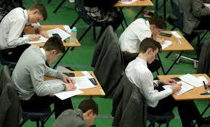
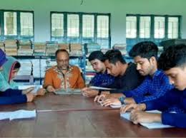
সবাইকে ধন্যবাদ

